Slide 1












中間発表
消し忘れ防止＋在宅温度管理＋ 電気代節約システム
スマートフォンのGPS情報とNature Remo 3を活用し、 外出時の安心と在宅時の快適、そして家計への優しさを同時に実現する 統合型IoTソリューション。

Slide 2





想定する利用者：誰の、どのような課題を解決するのか
冷房管理が面倒な人
指標で設定したい人
在宅中に何度もリモコンを操作する手間を省き、常に最適な環境を維持したい。自動化による「思考の節約」を提供します。
「なんとなく」ではなく、不快指数や科学的根拠に基づいた温度設定を行いたい。データに基づく納得感のある管理を実現します。
操作の自動化
データ駆動型管理
子供・高齢者
外出時の不安解消
複雑なリモコン操作を必要とせず、システムが自動で安全な室温を保つ。熱中症リスクの低減と見守りをサポートします。
「消し忘れたかも」という不安を、自動検知と通知で確信に変え、即座に対処。心理的な安心感と電気代の無駄をカットします。
ユニバーサルデザイン
安心の提供

Slide 3




1. システムの概要：スマートな暮らしと省エネの融合
自動外出検知
消し忘れ防止
スマートフォンのGPS情報を活用し、自宅からの離脱を自動的に判定。IFTTTやiOSショートカットと連携し、シームレスな検知を実現します。
外出時に照明やエアコンの稼働状況をNature Remo API経由で確認。消し忘れがあればDiscordへ即座に通知し、遠隔操作を促します。
ジオフェンス活用
Discord通知連携
最適温度管理
電気代の可視化
在宅時はセンサ情報を5分ごとに取得。不快指数に基づき、エアコンを自動制御して常に快適な作業環境（22〜23℃）を維持します。
機器ごとの消費電力と時間帯別単価を組み合わせ、リアルタイムで電気代を試算。予算超過前のアラートで節約意識を高めます。
不快指数制御
コストシミュレーション

Slide 4


2. 要求仕様：利便性と安心を支える機能要件
外出時機能
在宅時機能
節約機能
ジオフェンスによる2回連続判定での誤検知防止
•
5分ごとの環境ログ（温湿度・不快指数）記録
•
時間帯別電力単価の設定管理
•
ピーク時間帯のしきい値自動シフト
•
監視対象機器の稼働状況を自動取得
•
目標温度帯（22〜23℃）の自動維持
•
日次・月次の電気代見積もり自動計算
•
Discord通知からのリモートオフ操作
•
エアコン稼働・停止時のDiscord通知
•
予算超過前のアラート通知送信
•
操作ログのスプレッドシート自動記録
•
毎時0分の定時環境レポート送信
•
非機能要件
外出検知から5分以内の通知
GPS取得間隔：デフォルト2分
Webhookによる容易な設定管理
室温逸脱から3分以内の操作完了

Slide 5









3. 設計：システム構成と処理フロー
入力層 (Input)
ロジック層 (Logic)
データ層 (Data)
出力層 (Output)
IFTTT / iOS
Google Apps Script
Google Sheets
Discord Webhook
GPS座標を2分ごとに Webhook送信
距離計算・不快指数算出 外出/在宅の判定ロジック
設定値（目標温度・単価） 稼働ログ・電気代集計
消し忘れ通知・定時報告 電気代アラートの送信
Nature Remo 3
制御エンジン
マスター管理
Nature Remo API
室温・湿度・照度 センサ値の取得
目標温度との比較 機器操作命令の生成
デバイスID・Webhook URL ユーザー設定の永続化
エアコン・照明の操作 赤外線信号の送出

Slide 6






3.5 詳細データフロー図：情報の連鎖と制御の仕組み
入力 (Input)
出力 (Output)
処理 (Process)
管理 (Data)
Nature Remo 3
Discord
5分ごとの温湿度・照度 センサ値を取得
消し忘れ通知・定時報告 電気代アラートの送信
Google Apps Script
Google Sheets
・ジオフェンス判定 ・不快指数の算出 ・電気代の試算 ・制御コマンドの生成
・目標温度の設定値 ・電力単価マスター ・稼働ログの蓄積 ・電気代集計データ
スマートフォン
Nature Remo API
2分ごとのGPS座標を IFTTT経由で送信
エアコン・照明への 赤外線信号送出

Slide 7
4. 設計：主要な計算ロジックと制御アルゴリズム
不快指数の算出
ジオフェンス判定
DI = 0.81T + 0.01H(0.99T - 14.3) + 46.3
Haversine Formula (d = 2r × arcsin(√...))
温度(T)と湿度(H)から算出。75以上で「やや暑い」、80以上で「暑くてたまらない」と判定し、エアコンの稼働強度を自動調整します。
ハーバーサイン式を用いて、スマホのGPS座標と自宅の距離を算出。設定半径を2回連続で逸脱した場合にのみ「外出」と判定し、誤検知を防ぎます。
電気代のリアルタイム試算
ピーク抑制アルゴリズム
Cost = Σ (Power[W] × Time[h] × UnitPrice)
Threshold_Shift = Normal_Temp + 1.5°C
機器ごとの定格消費電力と稼働時間、さらに電力会社の時間帯別単価を掛け合わせ、日次・月次の推定電気代をスプレッドシート上で自動集計します。
電力単価が高いピーク時間帯は、冷房の稼働しきい値を自動的に上方シフト。快適性を損なわない範囲で過剰な稼働を抑制し、節電を最大化します。

Slide 8


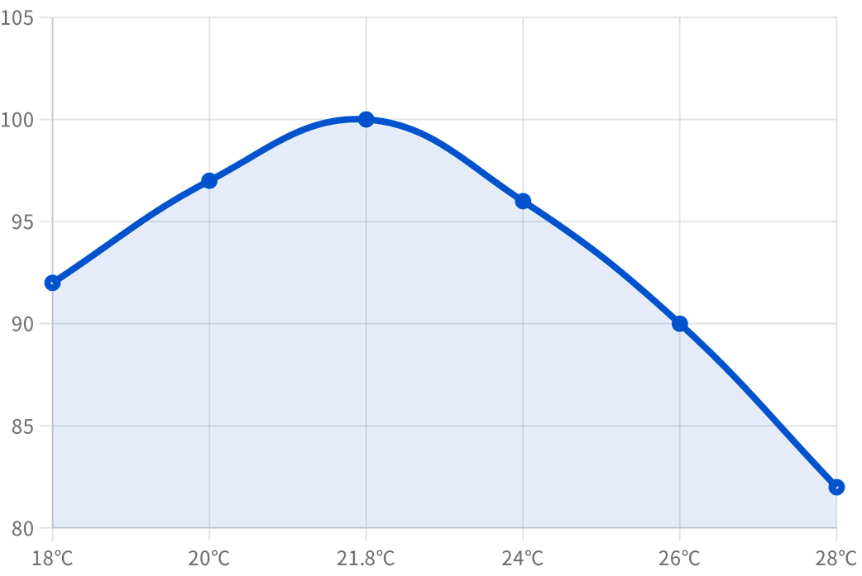


5. 論文エビデンス：目標温度設定の科学的根拠
室温と作業パフォーマンスの相関
ピーク性能の特定
35の研究を対象としたメタ分析により、知的作業の効率は21.8℃付近で最大化されることが証明されています。
ScienceDirect Meta-analysis
反応速度への影響
22℃から1℃逸脱するごとに、反応時間が16〜24ms悪化。集中力の維持には厳密な管理が不可欠です。
PLOS Medicine 2018
認知機能の低下境界
室温が24℃を超えると、処理速度や正確性が顕著に低下。本システムでは上限を23℃に設定し、リスクを回避します。
※ScienceDirectメタ分析(35研究)に基づく概念図
PubMed 2023

Slide 9

7. 開発体制：役割分担によるプロジェクトの遂行
プログラム責任者
リーダー
朝倉
・GASによるロジック実装 ・API連携・計算エンジンの開発
リーダー
開発文書責任者
鮫島
島崎
・プロジェクト全体の進捗管理 ・各モジュールの統合・最終調整 ・技術的な意思決定
・要求仕様書・設計書の作成 ・プロジェクト計画書の管理
資料責任者
江川
・中間・成果発表資料の作成 ・プレゼン構成の最適化

Slide 10

8. 開発スケジュール
タスク
担当
4/22
4/29
5/6
5/13
5/20
要求仕様・設計の見直し
全員
完了
スプレッドシート管理プログラム
朝倉
予定
データ取得・センサ管理プログラム
江川
予定
エアコン操作用プログラム
島崎
予定
Discord連携プログラム
鮫島
進行中
予定
システム統合テスト・バグ修正
全員
予定
成果発表資料作成・最終調整
全員
予定
予定
予定
完了
進行中
予定

